Slide 1
Лекция 4. Нейрофизиологические изменения при психических заболеваниях
Клиническая психофизиология
Александр Игоревич Ерзин – к. пс. н., доцент кафедры клинической психологии и психотерапии

Slide 2
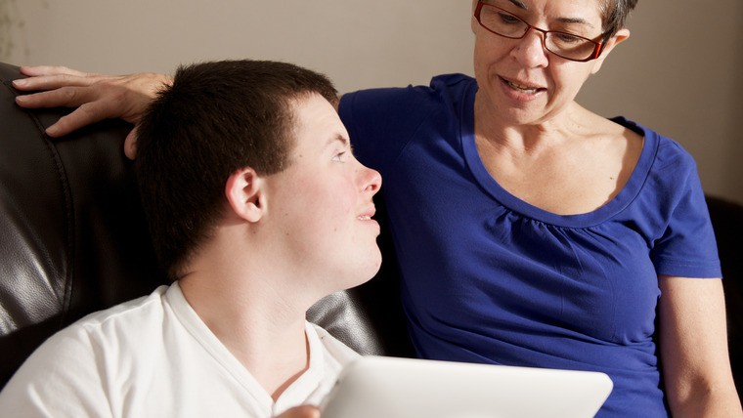
Олигофрения (Intellectual disability; mental retardation)
Тотальное недоразвитие психики, вызванное врожденной (или приобретенной в первые годы жизни) патологией головного мозга

Slide 3
Причины
Эндогенные
Экзогенные
Хромосомные аномалии
Нарушение работы отдельных генов
Недоношенность
Интоксикация плода
Инфекционные заболевания
Родовые травмы
Травмы головы
Пед. запущенность

Slide 4
Основной дефект – в познавательной (интеллектуальной) сфере. Однако также нарушены эмоциональная, мотивационно-потребностная сфера, коммуникация с другими. Часто приводит к социальной дезадаптации.

Slide 5
Поскольку это тотальное недоразвитие, обусловленное врожденным недоразвитием многих мозговых структур – методы нейровизуализации будут демонстрировать специфическую картину, связанную со структурной несформированностью (полной или частичной) высших интегративных, регуляторных, перцептивных систем головного мозга. Это, прежде всего, касается II и III ФБМ по А.Р.Лурии.

Slide 6
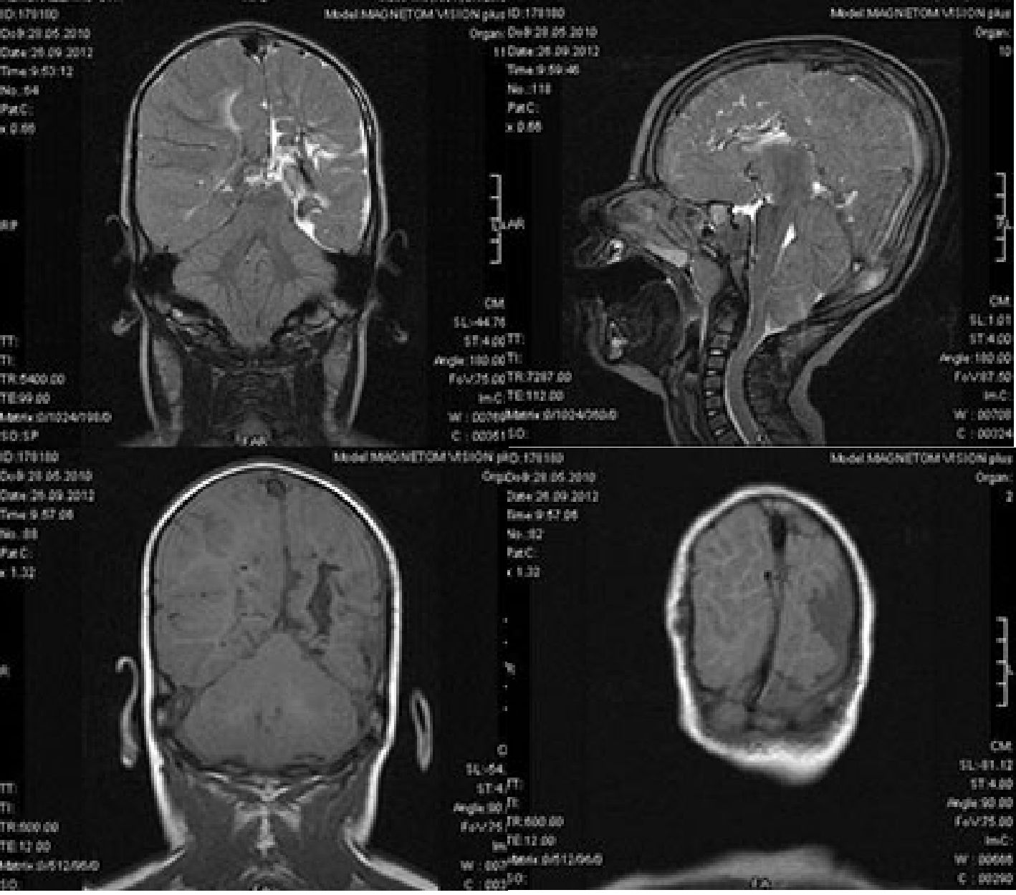
Агенезия мозолистого тела

Slide 7
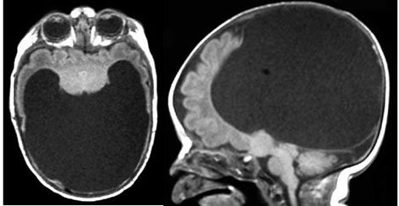
Алобарная голопрозэнцефалия

Slide 8
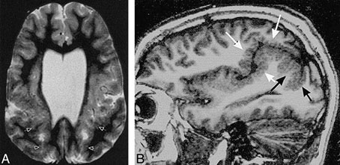
Полимикрогирия

Slide 9
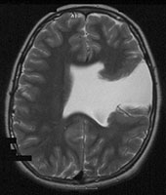
Шизэнцефалия

Slide 10
Особенности биоэлектрической активности ГМ при умственной отсталости
Основная тенденция возрастного оформления биоэлектрической активности - это постепенное становление а-ритма как ведущего ритма в функционировании мозга
В обсуждении вопроса о механизмах, определяющих характерный паттерн ЭЭГ при интеллектуальном дефекте, можно выделить две точки зрения.
В соответствии с первой из них, данный паттерн выражается в своеобразии активации и активности традиционного, классического компонента ЭЭГ. Он является результатом снижения «тонуса коры» вследствие ограничения возможности приема, а, следовательно, и переработки интеллектуальной информации.
Другая точка зрения указывает на обязательное появление в ЭЭГ умственно отсталых детей специфических, не характерных для ЭЭГ нормально развивающихся детей показателей и реакций.

Slide 11
Внедрение в нейро- и психофизиологию компьютерных технологий значительно расширило аналитический потенциал компонентов ЭЭГ и позволило выделить возможные ЭЭГ-корреляты умственной отсталости у детей в виде трех вариантов а-ритма (по Лапшиной Л.М., 2009):
I вариант - тенденция первого типа: наблюдается своеобразие основных показателей а-ритма в ЭЭГ;
II вариант - коррелят: наблюдаются специфические проявления а-активности на ЭЭГ;
III вариант - тенденция второго типа: сочетание своеобразия отдельных основных показателей а-ритма со специфическими его проявлениями.

Slide 12
Характеристики а-ритма | Количество детей |  | Вариант проявления на ЭЭГ
 | КГ (n = 48) | ЭГ (n = 52)
1. Частота, Гц | 9,11 | 8,76 | I вариант
2. Амплитуда, (ос­новной коридор зна­чений), мкВ | 50-98 | 23-112* | II вариант
3. Преимуществен­ная локализация | затылочные области | затылочные области с распространением на фронтальные области | III вариант, тенденция второго типа
4. Регулярность а-ритма | преимущественно регулярный 66,67% | преимущественно дезорганизованный 38,46%* | II вариант

Slide 13
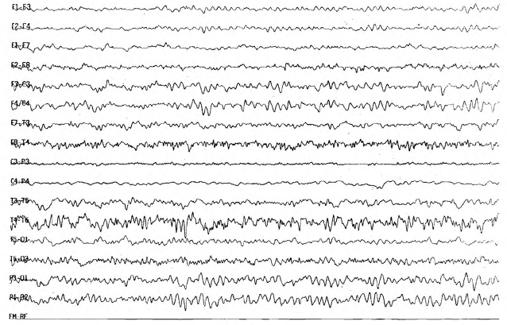
По данным О.Е. Антипенко, у всех детей с УО отмечаются диффузные изменения электриче­ской активности мозга. На ЭЭГ иногда отмечается преобладание быстрой низкоамплитудной активности, имеются симптомы поражения диэнцефальной области.

Slide 14
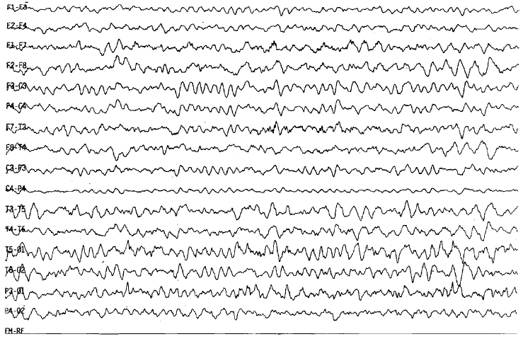
Другой тип изменений электрической активности носит характер дизритмии. Дизритмия, регистрируемая преимущественно в затылочных областях, выражается в нерегулярности альфа-ритма, в наличии большого числа медленных и остроконечных колебаний На ЭЭГ альфа-ритм регистрируется, однако он отличается неравномерностью, заостренностью колебаний и сочетается с высоко-амплитудными волнами.

Slide 15
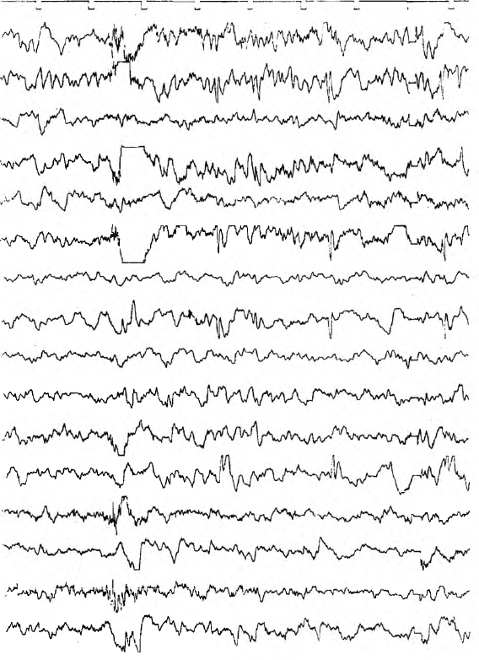
Третий тип патологических изменений электрической активности свидетельствует о дисфункции диэнцефальных и верхнестволовых структур мозга. В ряде случаев патология на ЭЭГ выявляется в виде синхронных вспышек тэта и дельта-волн, которые регистрируются преимущественно в передних областях коры.

Slide 16
Алкоголизм
1 | Атрофические изменения головного мозга
 | Атрофия лобных и височных отделов коры БП Расширение борозд Расширение боковых желудочков Расширение третьего желудочка Атрофия мозжечка Атрофия сосцевидного тела (входит в лимбическую систему, отвечает за обоняние, память, сексуальное поведение, эмоции)
2 | Сосудистая патология
 | Геморрагический инсульт вследствие гипертензии Ишемический инсульт вследствие тромбоза
3 | Последствия гиповитаминоза
 | Синдром Вернике-Корсакова вследствие дефицита витамина B1 Энцефалопатия с картиной пеллагры вследствие дефицита витамина PP Болезнь Маркиафавы–Биньями вследствие интоксикации и дефицита витаминов группы B
4 | Черепно-мозговые травмы
 | Ушиб головного мозга Контузия с кровоизлиянием Подострая гематома Субдуральная гигрома Диффузное аксональное повреждение головного мозга
5 | Прочие последствия
 | Гипогликемическая кома Отравление угарным газом Фетальный алкогольный синдром Почечная энцефалопатия Печеночная энцефалопатия Алкогольная эпилепсия

Slide 17
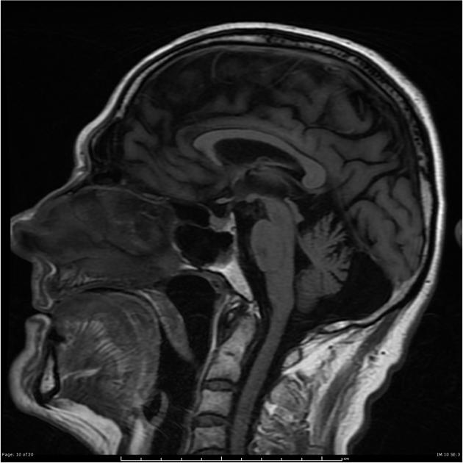

Slide 18
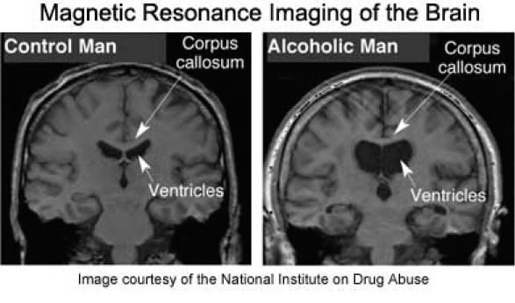

Slide 19
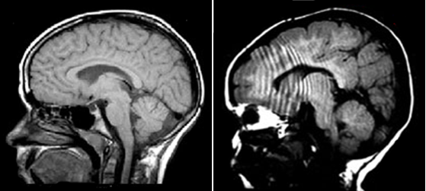
Фетальный алкогольный синдром (слева – норма)

Slide 20
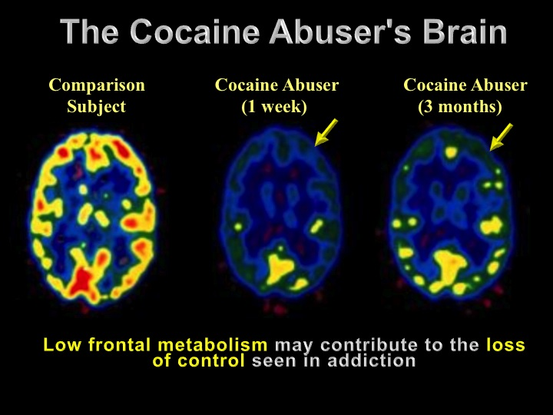
Наркомания

Slide 21
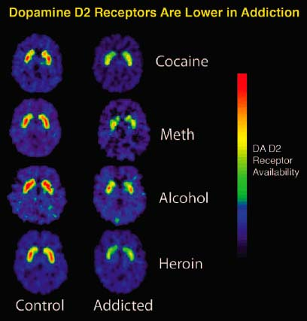

Slide 22
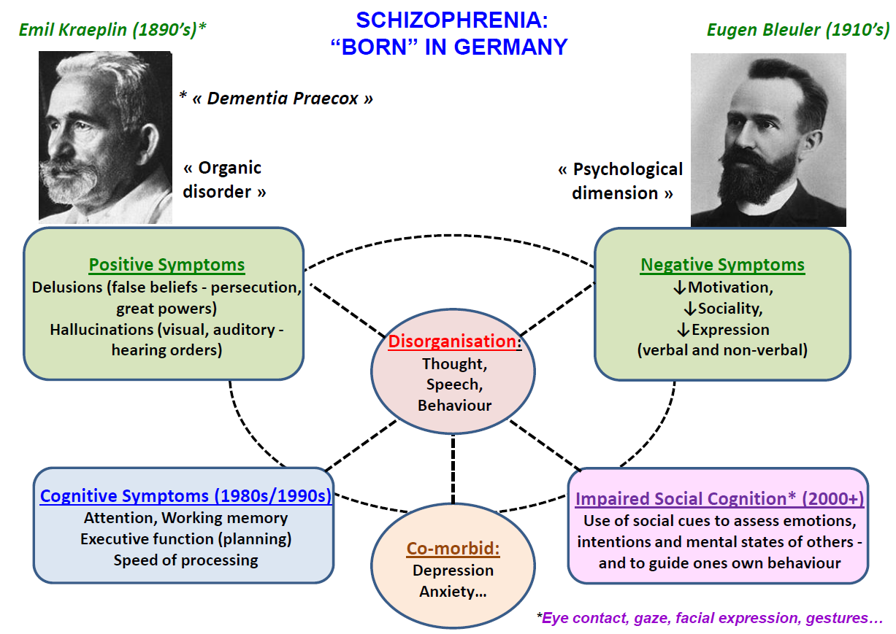
Шизофрения

Slide 24
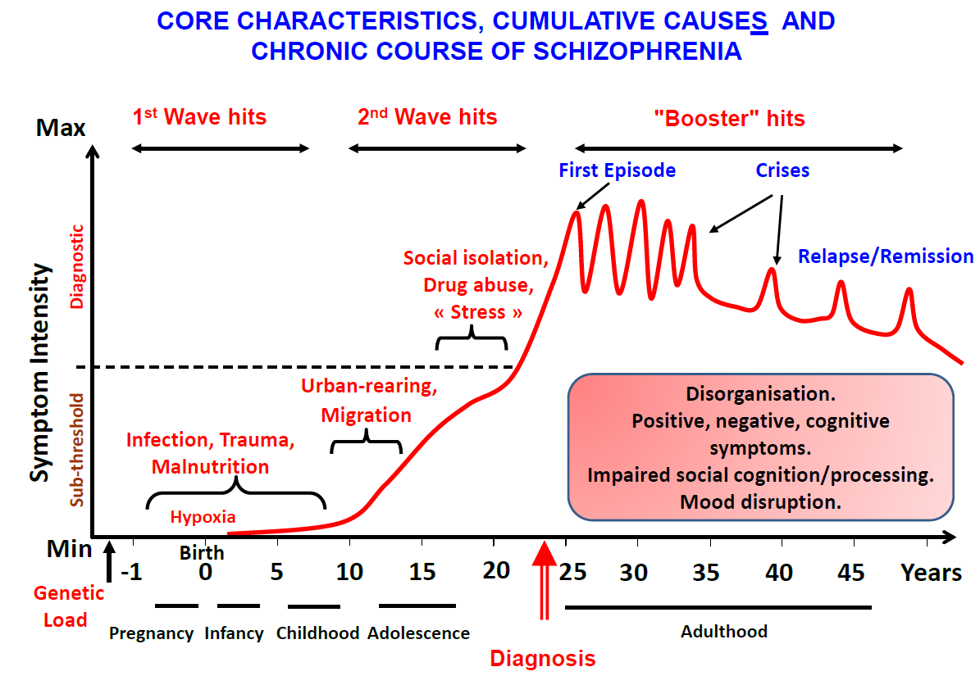

Slide 26
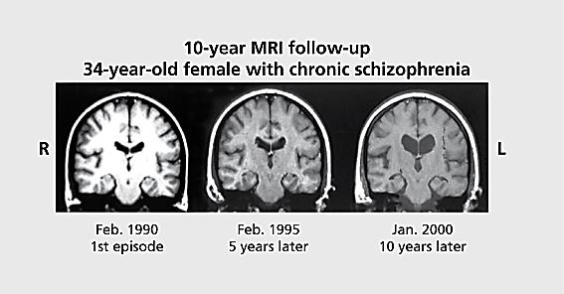

Slide 28
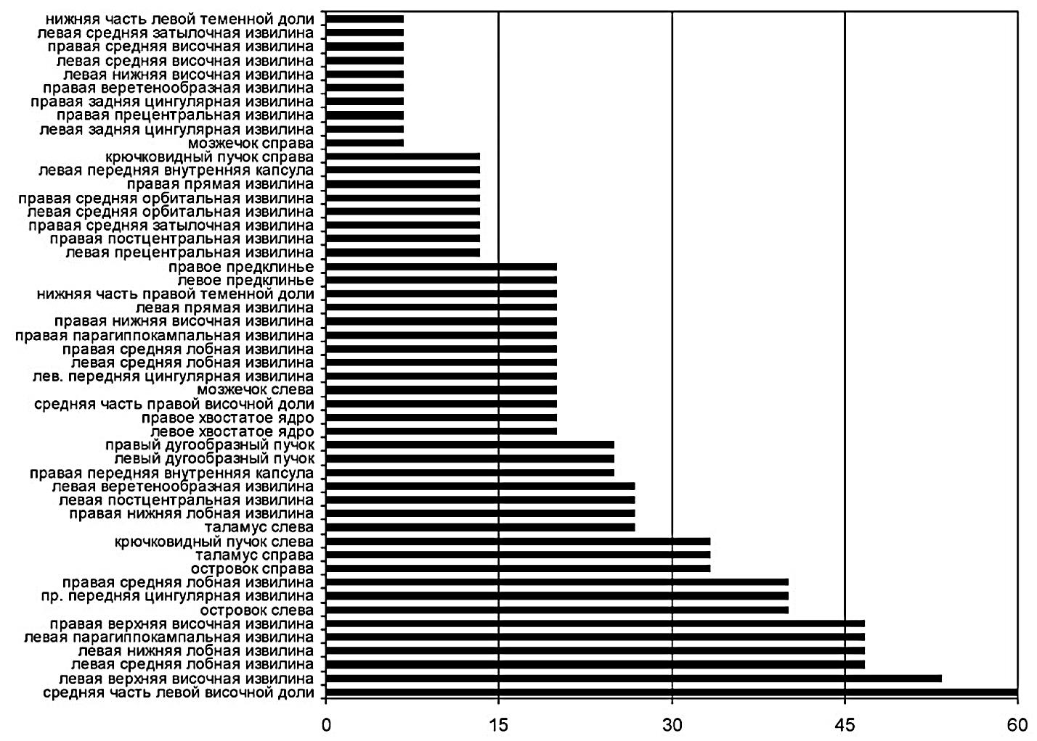
Шизофрения

Slide 29
Симптоматика шизофрении в зависимости от локализации нейроструктурных и нейрофизиологических изменений в ГМ
Лобные отделы
Снижение критичности
Целенаправленности поведения
Височные отделы
Слуховые галлюцинации
Эмоциональное оскуднение
Лимбическая система, включая таламус, островок
Нарушения эмоций (экспрессивная сторона)
Нарушения мотивов, потребностей
Контроля и планирования поведения
Дефицит исполнительных и метакогнитивных функций
Снижение операциональной стороны мышления
Бредовые и сверхценные идеи, паралогичность
Снижение памяти
Гностические расстройства
Ангедония

Slide 30
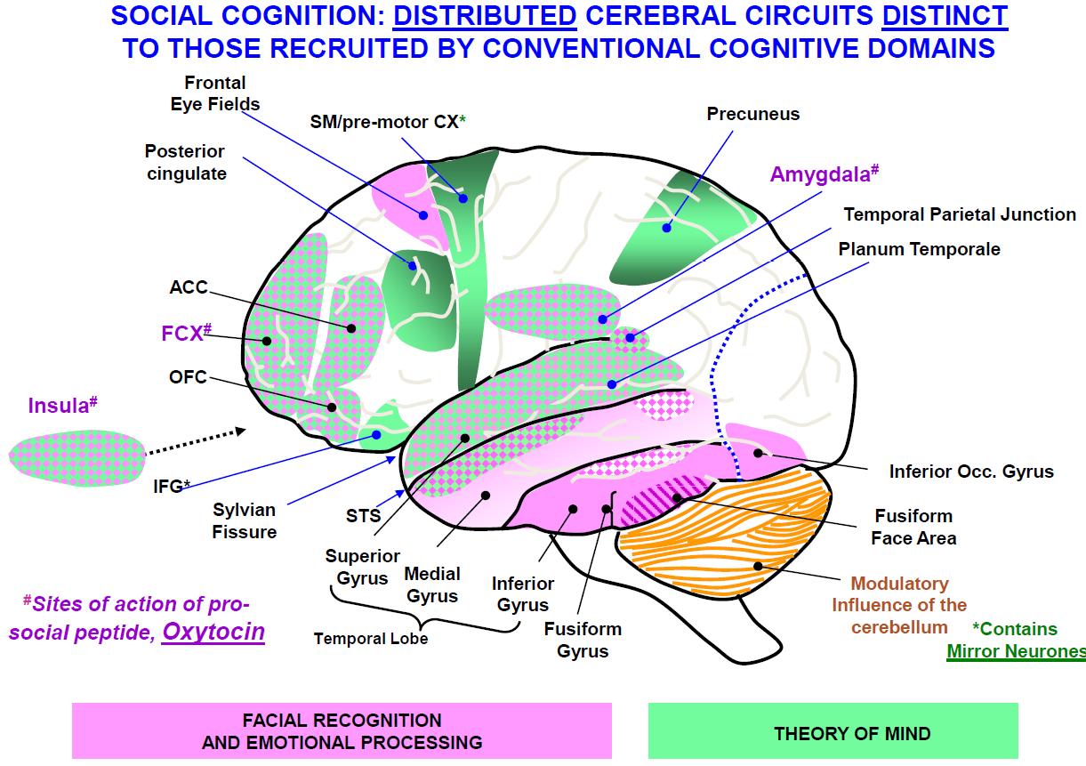

Slide 31
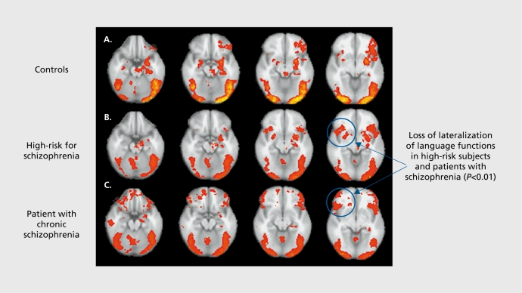
Латерализация функций головного мозга при шизофрении снижается.

Slide 32
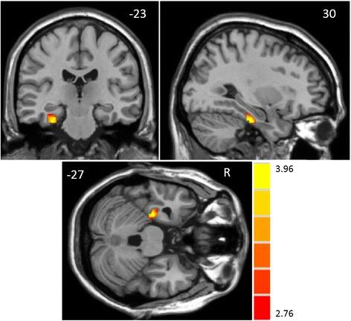
Аффективные расстройства
При депрессии происходит уменьшение серого вещества в парагиппокампальной извилине. Она является частью лимбической системы и участвует в кодировании памяти, восприятии и запоминании топографии (расположение объектов в пространстве, на местности). Эта извилина в правом полушарии играет большое значение в понимании человеком невербальных аспектов коммуникации.

Slide 33
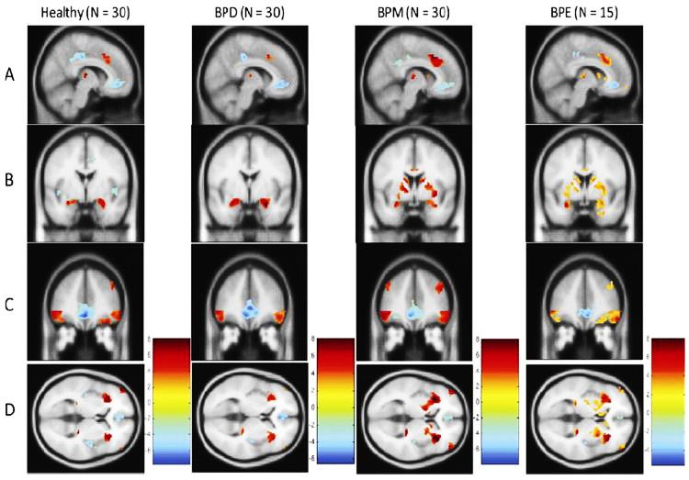
Активация различных структуры мозга при выполнении задания на восприятие лицевой экспрессии

Slide 34
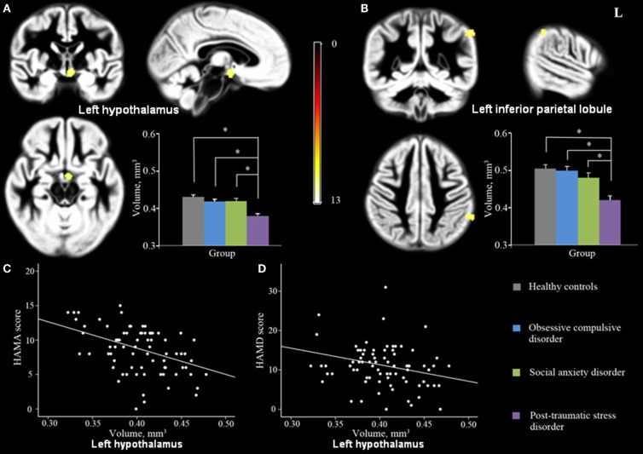
Невротические расстройства
Уровень активации нейронных сетей в гипоталамусе и нижней теменной дольке различается у здоровых людей, пациентов с обсессивно-компульсивным расстройством, лиц с социофобией и посттравматическим стрессовым расстройством.

Slide 35
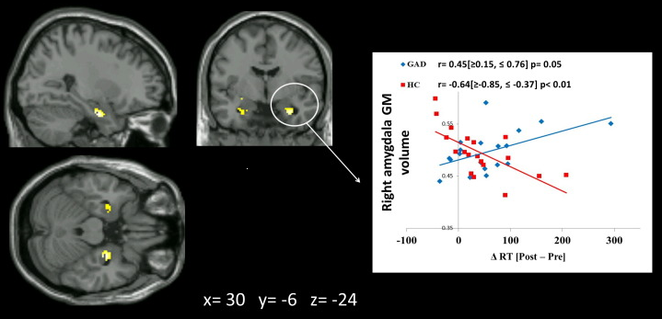
При генерализованном тревожном расстройстве (ГТР) отмечается увеличение серого вещества и активации в миндалевидном теле. Это структура мозга ответственна за восприятие угрожающих стимулов, формирование оборонительной реакции (бей или беги) и напрямую влияет на гипоталамус и гипофиз, которые управляют эндокринной системой (в т.ч. надпочечниками, вырабатывающими адреналин и кортизол).

Slide 36
Психопатия (в русскоязычной литературе синонимичное понятие – антисоциальное растройство личности)
Самое лучшее в бесчувственности то, что она позволяет вам спать, когда другие не могут сомкнуть глаз.
Психопат понимает слова, но не музыку эмоций.
Для психопатов язык всего лишь океан слов. Слова не имеют эмоционального оконтурирования. Психопат может сказать «Я люблю тебя», но в действительности это значит для него ровно столько же, как если бы он сказал: «Я бы выпил чашечку кофе».
Психопатия — это лишенная эмоций пустота.
В каждом из нас живет какая-то частица психопата.
Кевин Даттон

Slide 37
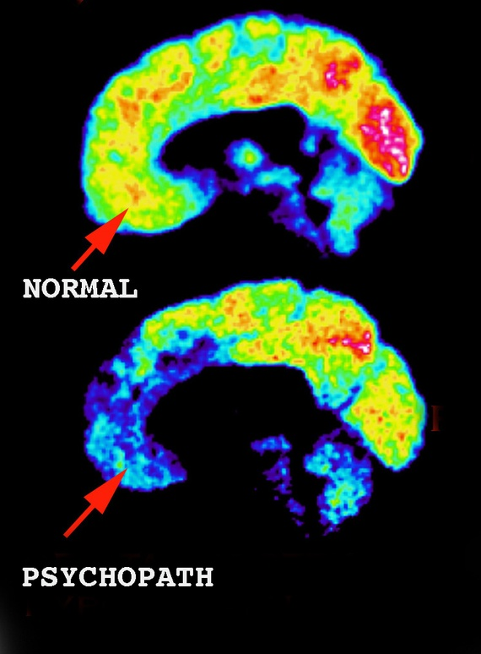

Slide 38
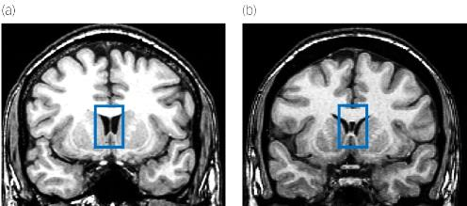

Slide 39
Нейрофизиология психопатии и АРЛ
Уменьшение серого вещества и аномальная тета-активность на ЭЭГ в лобных отделах
Снижение контроля, планирования и прогнозирования поведения и его последствий
Уменьшение миндалевидных тел и дисфункция лимбической системы в целом
Бесстрашие, склонность к риску
Отсутствие эмпатии, сочувствия, сострадания
Уменьшение серого вещества в соматосенсорной коре
Снижение болевой чувствительности
Растормаживание базовых влечений

